Slide 1


خوش آمد ید
تعلیم کنیکٹ ایپ استعمال کرنے کا طریقہ
SECP/LRD/41/TFCL/2022 : لائیسنس نمبر
ایکٹو : اسٹیٹس

Slide 2

اس ا اپلیکیشن کے موضوعات
"تعارف
نصب کرنے کا طریقہ
شروع ہونا
اکاؤنٹ بنانا
قرضے کی درخواست کا عمل
ادائیگی کا عمل
اکاؤنٹ کی انتظام
عمومی سوالات

Slide 3

کس طرح انسٹال کریں
آپنے موبائل میں گوگل پلے اسٹور کھولیں اور تلاش بار میں "ٹیلیم کنیکٹ" ایپلیکیشن تلاش کریں۔
تعلیم کنیکٹ کے آئیکن پر ٹیپ کریں۔
تعلیم کنیکٹ ایپلیکیشن ڈاؤن لوڈ کرنے کے لیے "ڈاؤن لوڈ" یا "اینسٹال" کے بٹن پر کلک کریں۔
ڈاؤن لوڈنگ مکمل ہونے کے بعد، ایپ آپ کے موبائل میں انسٹال ہو چکی ہوگی۔
اپنے موبائل کی ہوم اسکرین یا ایپ ڈراور میں "ٹیلیم کنیکٹ" ایپ کا آئیکن تلاش کریں۔
آئیکن پر کلک کر کے ایپلیکیشن کو لانچ کریں۔
اگر آپ نیا صارف ہیں تو براہ کرم ایک نیا اکاؤنٹ بنائیں۔ اگر آپ پہلے سے موجودہ صارف ہیں تو براہ کرم لاگ ان کریں۔
مزید معلومات کے لیے ہماری ویب سائٹ پر وزٹ کریں۔ www.taleemfinance.com
      تعلیم کنیکٹ ایپ کسی دوسرے پلیٹ فارم پر دستیاب نہیں ہے۔ تعلیم کنیکٹ ایپ صرف گوگل پلے سٹور میں موجود ہے

Slide 4
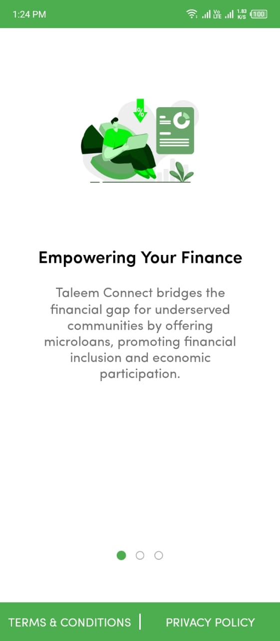
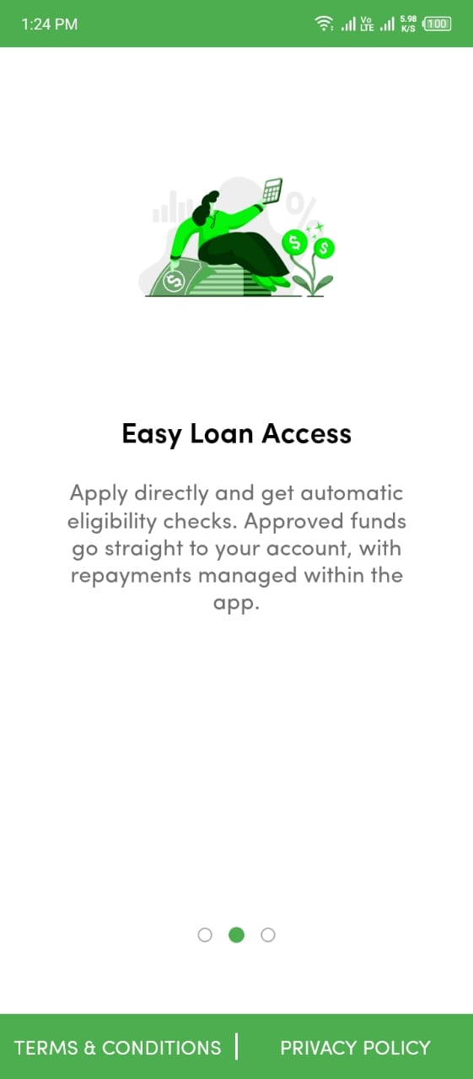
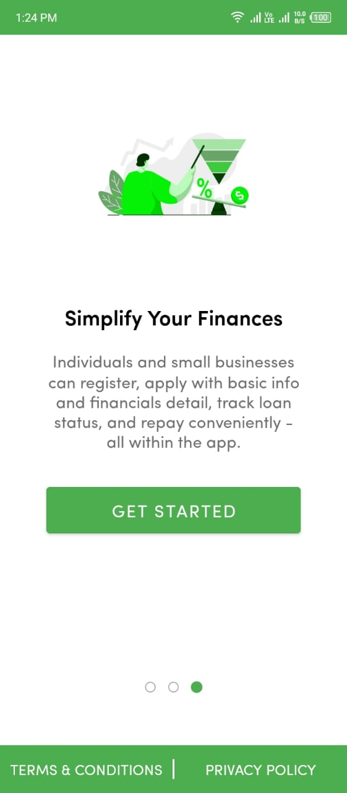
تعارف
1
"سائن اپ/سائن ان کے لئے آغاز کرنے کے لئے گیٹ اسٹارٹ بٹن پر کلک کریں
You can give here a brief description of the topic you want to talk about. For example, if you want to talk about Mercury, you can say that it’s the smallest planet in the entire Solar System
1

Slide 5
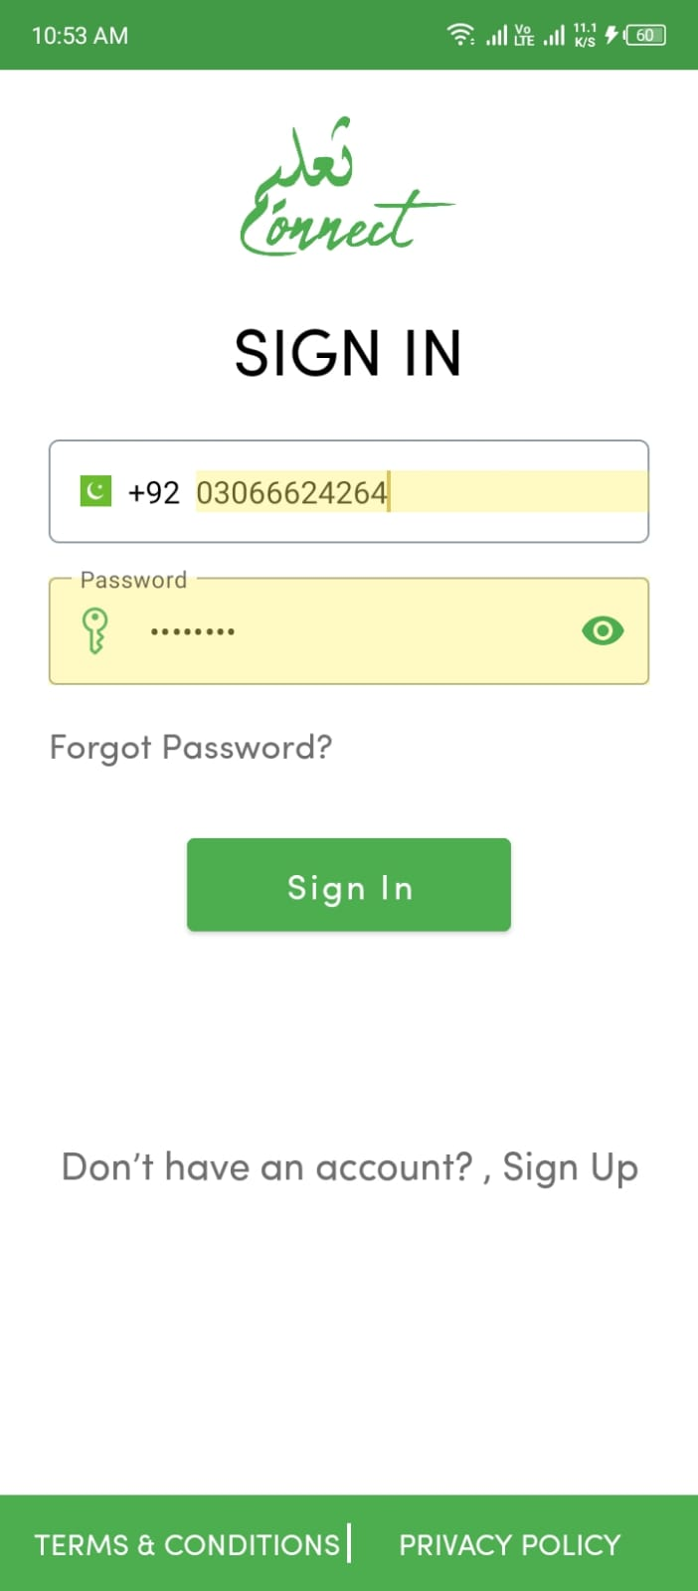
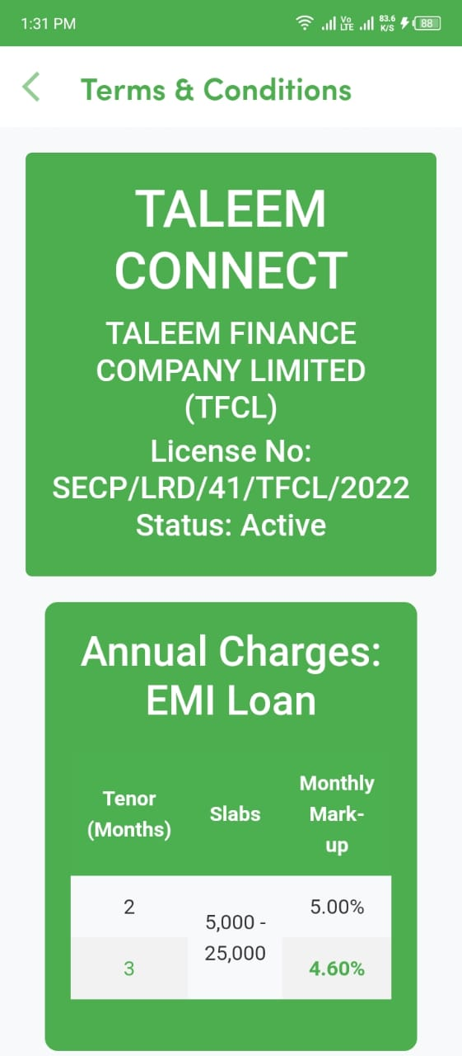
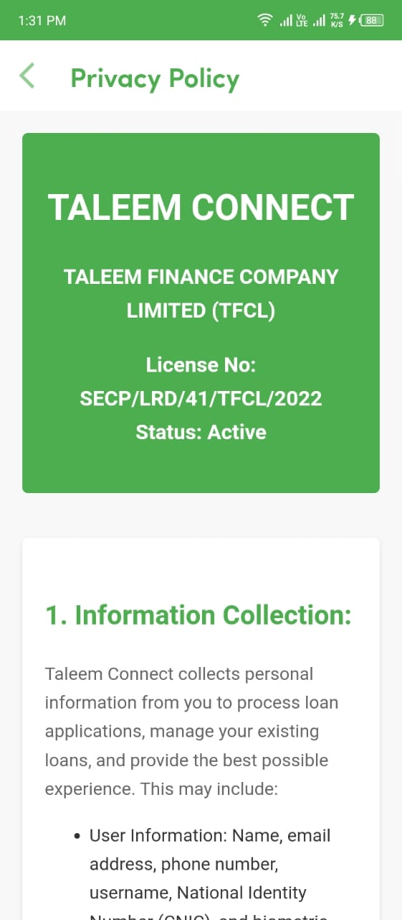
شرائط و ضوابط
رازداری کی پالیسی
براہ کرم اپنے حقوق اور ذمہ داریوں کے بارے میں اہم معلومات کے لئے ہماری شرائط و ضوابط اور رازداری کی پالیسی کو دھیان سے پڑھیں۔
1
2
1
2

Slide 6
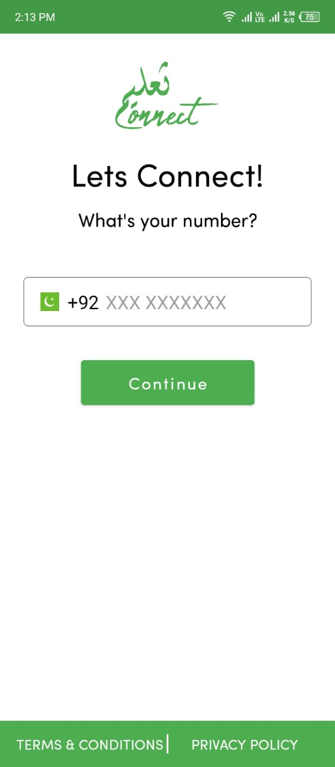
IMMY JIMMY
SUSAN BONES
"سائن ان صفحہ"
اپنا نمبر درج کریں
بٹن پر کلک کرنا ہو گا۔
1
1
اپنا پاس ورڈ درج کریں
"سائن اپ کرنے کے لیے continue
بٹن پر کلک کرنا ہو گا۔
2
2
1
اگر آپ کو اپنا پاس ورڈ یاد نہیں ہے تو forgot password پر کلک کریں۔
3
2
1
3
2
4
"سائن ان" پر کلک کریں۔
4
اگر آپ کے پاس اکاؤنٹ نہیں ہے تو "سائن اپ" کریں۔
5
5
USERNAME
PASSWORD
شرائط و ضوابط کو پڑھیں۔
6
LOGIN
6
7
رازداری کی پالیسی کا جائزہ لیں۔
7

Slide 7
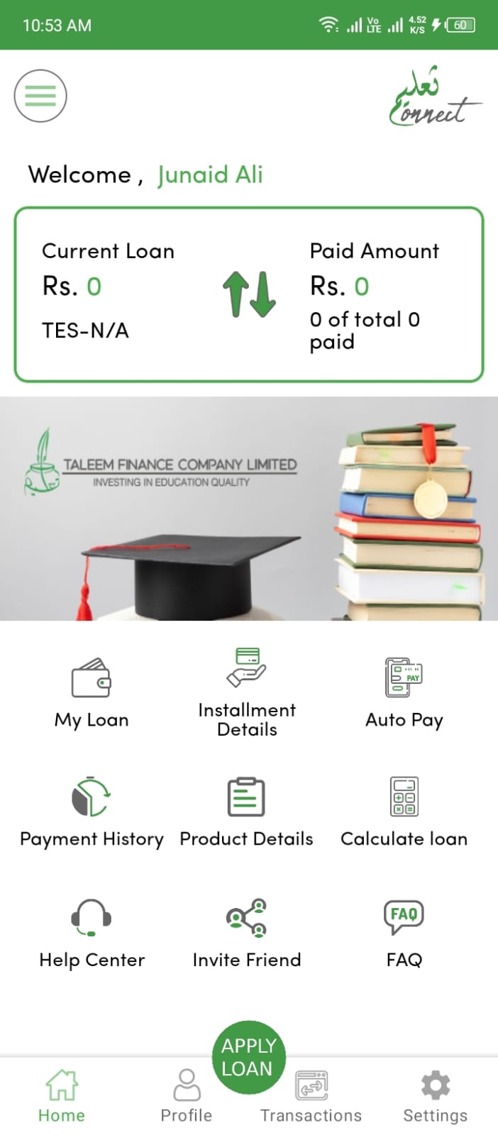
"ڈیش بورڈ اسکرین"
"موجودہ قرض اور ادا کردہ رقم"
1
1
آپ اپنے قرضوں کو دیکھ سکتے ہیں کہ کتنے قرض باقی ہیں۔
2
موجودہ اقساط کی تفصیلات چیک کریں۔
3
"جلد آ رہا ہے، ابھی تک لاگو نہیں کیا گیا ہے"
4
آپ اپنے قرض کی ادائیگی کی تاریخ کی جانچ پڑتال کرسکتے ہیں۔
5
2
3
4
تمام مصنوعات کی تفصیلات چیک کریں۔
6
آپ اپنی قرض کی رقم کا حساب آسانی سے کر سکتے ہیں۔
7
5
6
7
اگر آپ کسی مسئلہ یا پریشانی کا سامنا کر رہے ہیں تو آپ ہمیں مدد کے لئے استعمال کرسکتے ہیں۔
8
8
9
0
آپ اپنے دوستوں کو آسانی سے دعوت دے سکتے ہیں۔
9

Slide 8
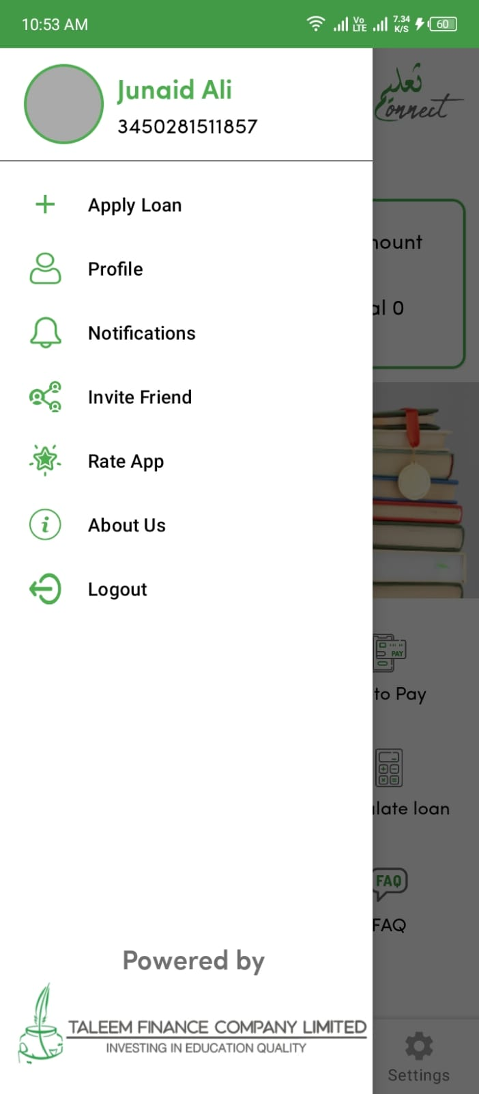
"ڈراور مینو"
"قرض کے لئے درخواست دینے کے لیے یہاں کلک کریں"
1
1
"اپنا پروفائل دیکھنے کے لیے یہاں کلک کریں"
2
2
3
"اطلاعات دیکھنے کے لیے یہاں کلک کریں"
4
3
5
"اگر آپ اپنے دوستوں کو دعوت دینا چاہتے ہیں تو یہاں کلک کریں"
6
4
"ایپ کو درجہ دینے کے لیے یہاں کلک کریں"
7
5
تعلیم کنیکٹ ایپلیکیشن کے بارے میں معلومات چیک کریں۔
6
"اگر آپ لاگ آؤٹ کرنا چاہتے ہیں یا کسی اور اکاؤنٹ کو کھولنا چاہتے ہیں تو یہاں کلک کریں"
7

Slide 9
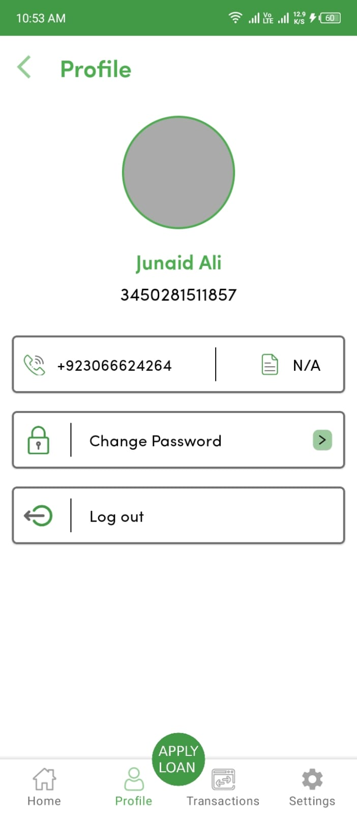
a
"ہوم اسکرین کی خصوصیات"
1
"آپ کی پروفائل تصویر، نام اور سی این آئی سی یہاں"
1
2
"آپ کا موبائل نمبر، جس موبائل نمبر پر آپ نے اکاؤنٹ بنایا ہے"
2
3
"اگر آپ اپنا پاس ورڈ تبدیل کرنا چاہتے ہیں تو یہاں کلک کریں"
3
4
"اگر آپ اپنے موجودہ اکاؤنٹ سے لاگ آؤٹ کرنا چاہتے ہیں تو یہاں کلک کریں"
4
"اگر آپ نیا قرض درخواست دینا چاہتے ہیں تو یہاں کلک کریں"
5
5

Slide 10
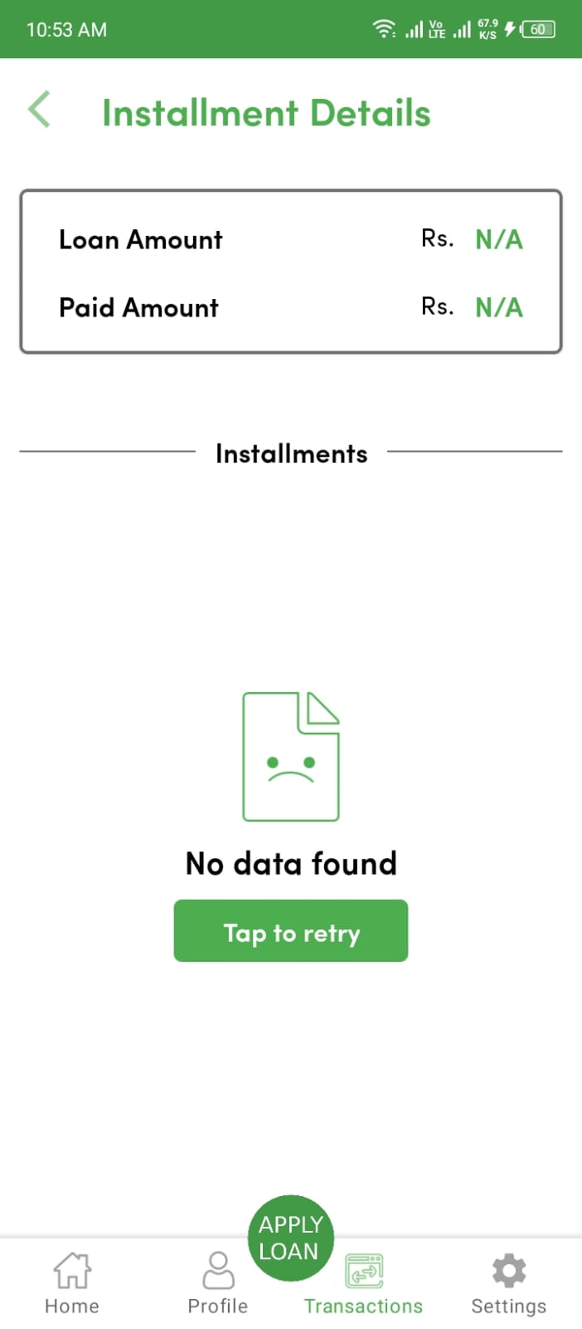
"قسط کی تفصیلات"
1
"آپ کا موجودہ قرض اور آپ کا ادا شدہ قرض یہاں ہے"
1
2
"آپ کی باقی اور ادا شدہ قسطیں یہاں ہیں"
2

Slide 11
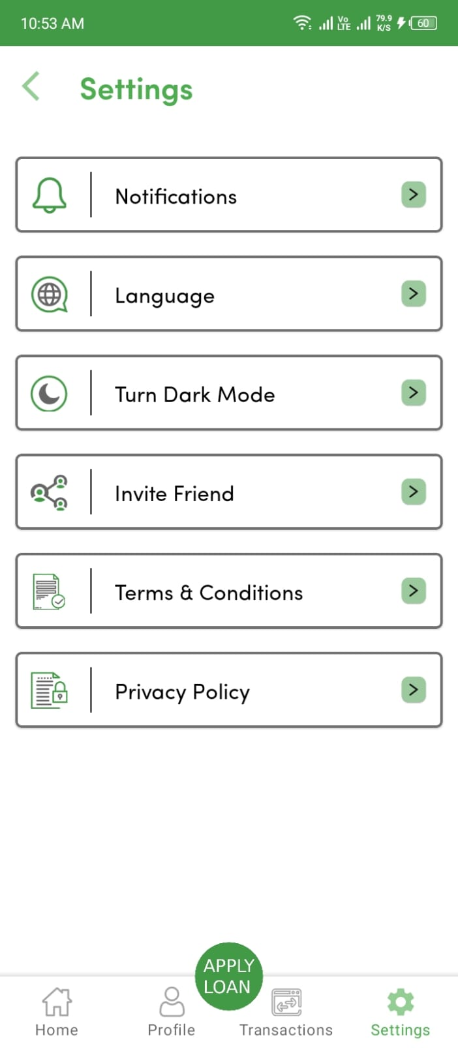
ہدایات
1
2
"یہاں تازہ ترین اطلاعات دکھائیں"
1
3
آپ انگریزی سے اردو اور اردو سے انگریزی میں زبان منتخب کر سکتے ہیں۔
2
4
"یہاں لائٹ اور ڈارک موڈ تبدیل کریں"
3
5
"اگر آپ اپنے دوستوں کو دعوت دینا چاہتے ہیں تو یہاں کلک کریں"
4
6
ایپ کی شرائط و ضوابط کی جانچ کریں
5
"تعلیم کنیکٹ کی رازداری اور پالیسی کو پڑھیں"
6

Slide 12
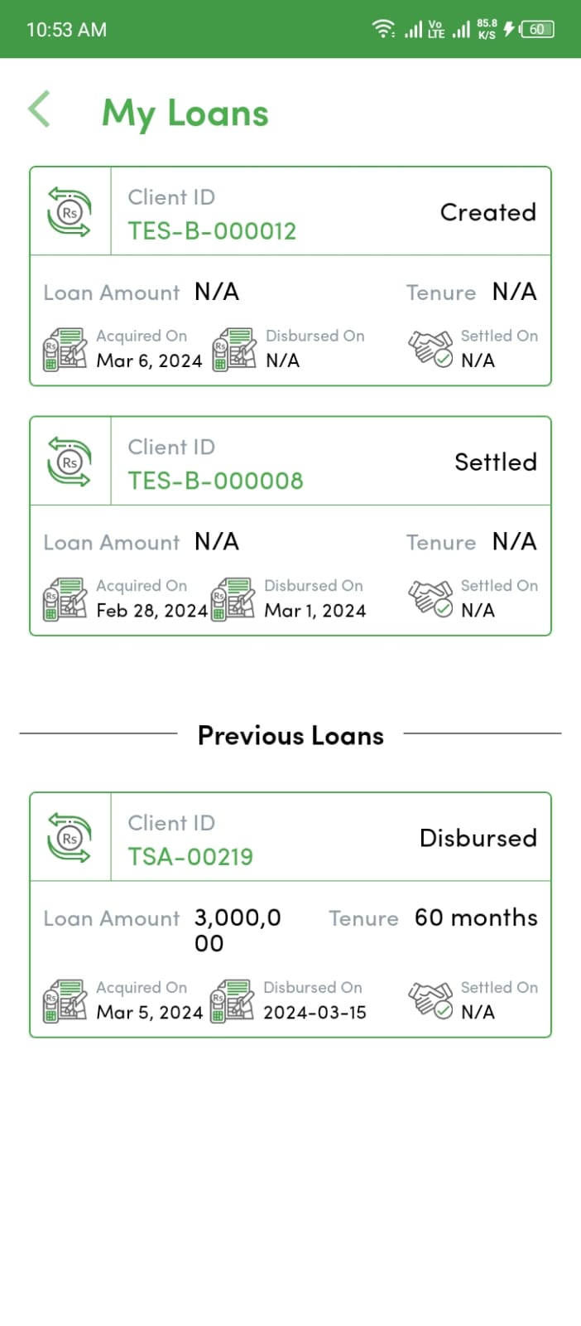
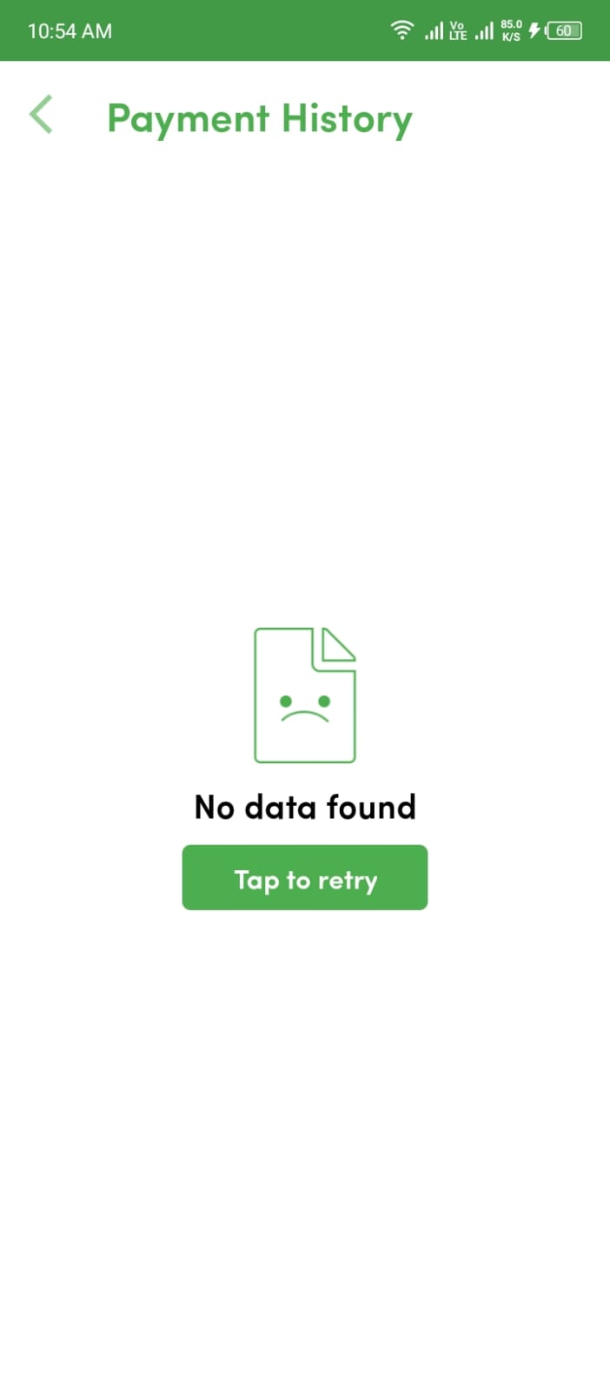
h
h
1
"میرا قرض"
"سابقہ ادائیگییاں"
اس پیج پر آپ اپنی سابقہ ادائیگیوں کا رکارڈ دیکھ سکتے ہیں۔
4
2
"یہاں تازہ ترین اطلاعات دکھائیں"
1
آپ انگریزی سے اردو اور اردو سے انگریزی میں زبان منتخب کرسکتے ہیں۔
2
3
4
"یہاں روشنی اور تاریکی موڈ کو تبدیل کریں"
3

Slide 13
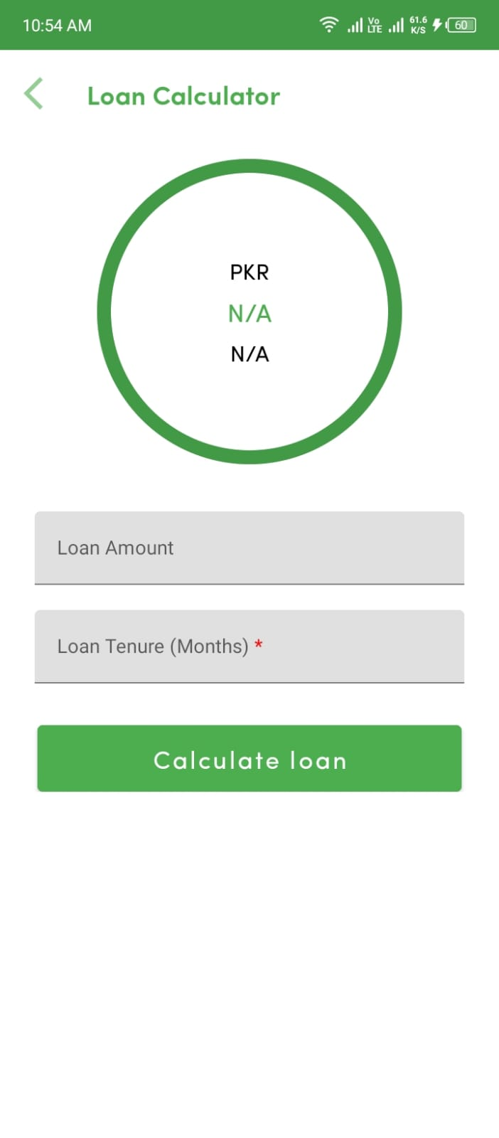
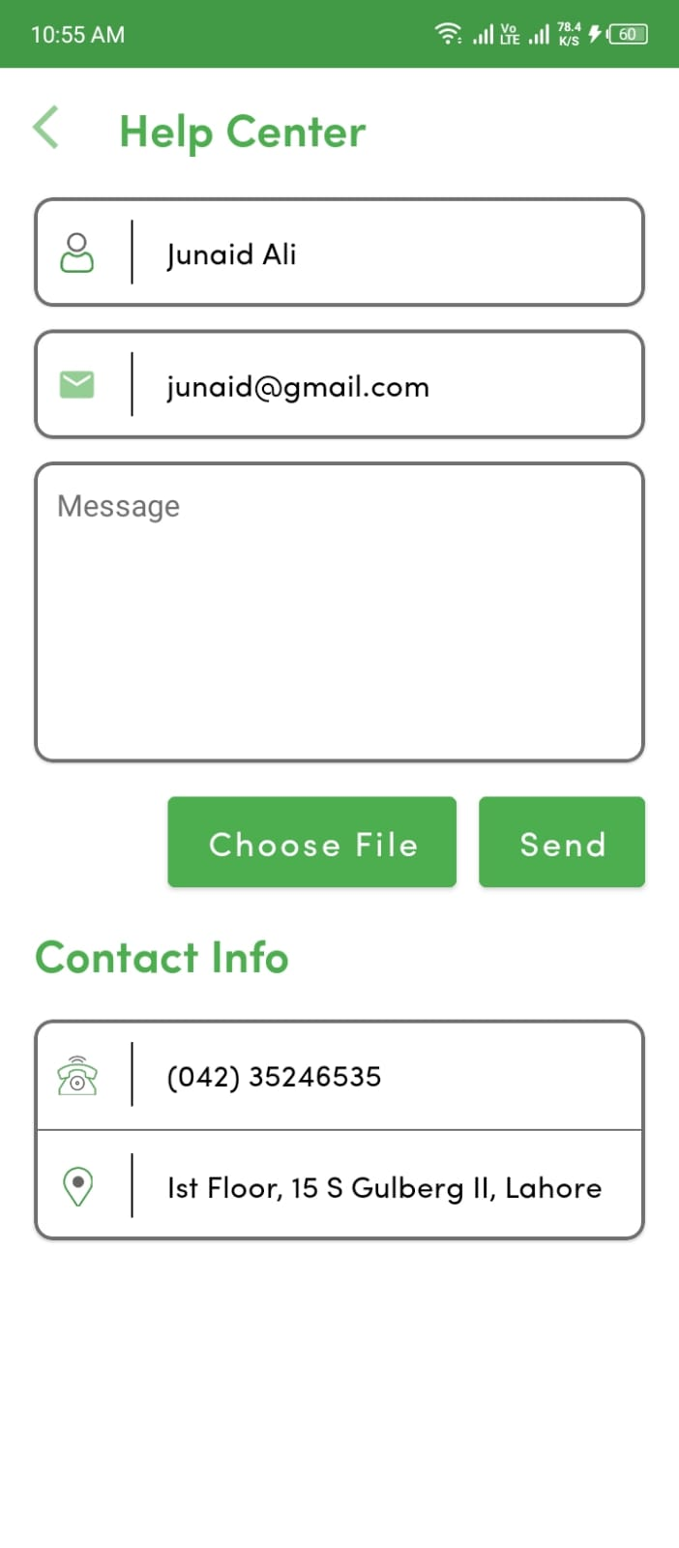
"قرض کی کیلکولیٹر"
1
"مدد مرکز"
1
2
"صارف کا نام"
1
"آپ کی رقم کا حساب یہاں ہے"
3
1
"صارف کا ای میل"
2
2
"اپنی قرض کی رقم درج کریں"
2
"اگر آپ کسی مسئلے یا پریشانی میں مبتلا ہیں تو اپنا متن ٹائپ کریں اور بھیجنے کے لیے کلک کریں"
3
3
"اپنی مدت کے مہینے درج کریں"
3
4
4
"قرض کا حساب کرنے کے لئے یہاں کلک کریں"
4
"کمپنی کا پتہ اور رابطہ نمبر"
4

Slide 14
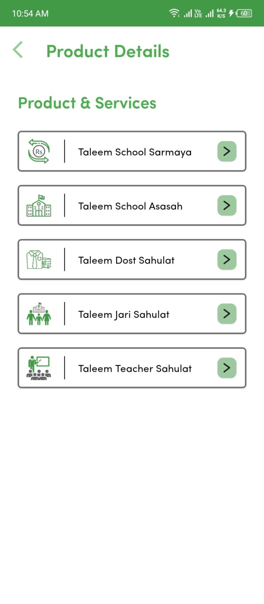
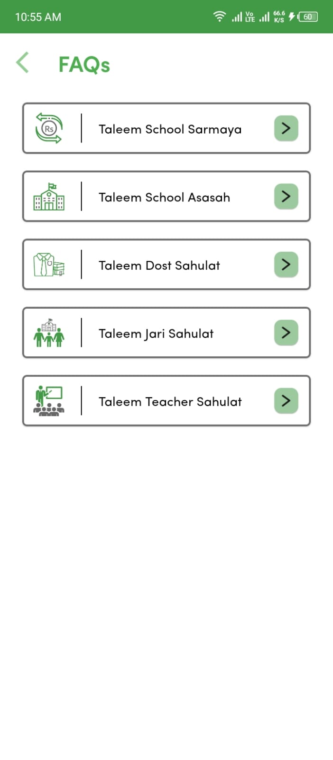
"مصنوعات کی تفصیلات"
"عام سوالات"
تعلیم کنیکٹ ایپلیکیشن کی تمام مصنوعات اور خدمات“
یہاں ہیں، آپ قرضوں کے درخواست دینے سے پہلے ان کو منتخب کرکے پڑھ سکتے ہی۔
LOGIN
NEW ACCOUNT

Slide 15
ایپلیکیشن کا لوگو
تعلیم کنیکٹ مائیکرو قرض
مالی قرض کی فراہمی کے ذریعے تعلیم کو فروغ دینا تاکہ محدود ذرائع اور تعلیمی خواہشات کے درمیان فاصلے کم ہو سکیں۔

Slide 16
다
شکریہ
음
کیا آپ کے پاس کوئی سوال ہے؟
info@taleemfinance.com
+92 423 5246536 – 7
www.taleemfinance.com
https://www.facebook.com/TFCLPakistan/
https://www.linkedin.com/company/taleem-finance-company-ltd/?originalSubdomain=pk

